Slide 1
JU=MON
企画概要書
Freewheel Exciter
日本工学院八王子専門学校ゲームクリエイター科四年制 遠藤伸一
Notes:
JU=MON
…Judas Monster…裏切りの魔物(改造人間の総称)
…銃紋/呪文
Freewheel…自由奔放な Exciter…刺激物
つまりこのゲームの集中システムを表している
頭文字とって「FE」

Slide 2
制作目的
○Steam/ふりーむなどに出す
きちんとプレイできる完成度を目指す、公開して恥ずかしくないものを作る
今までの制作は、ちゃんと完成できたことが少ない/無いのでそこを目指す
Steamは難しいかも
※定義が曖昧なんで、ある程度プレイできる完成度を想定しておきたい

Slide 3
目指すところ
一本道ではないマップの攻略
自由×刺激的なバトル
テンポの良いストラテジー
Notes:
マップの進行にあわせて提示される、増えていく攻略方法

Slide 4
コンセプト
クォータービュー(2D)と
FPS(3D)を切り替えて敵を倒す

Slide 5
そこから派生する楽しさ
今まで見えていたものが別の姿を見せる
「1足りない」を足りさせる
弱点を狙って能動的に放つ必殺の一撃

Slide 6
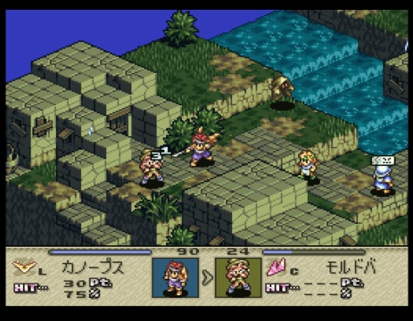
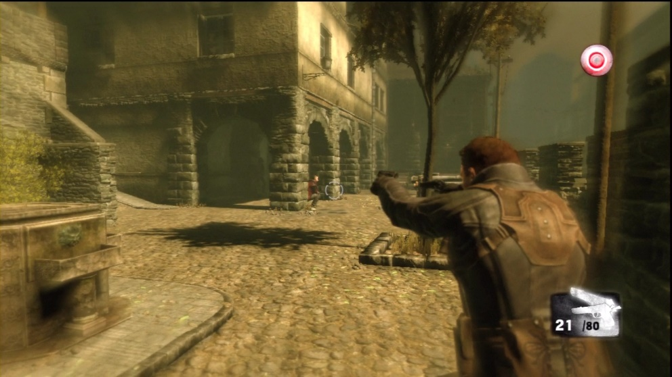
切り替え①
クォータービューで見ると →ステージにある何気ない賑やかし
FPSで見ると →カバーなどのギミックに変わる
Notes:
テキトーにおいてある土嚢、木々なんかがただの背景ではなく、ちゃんとゲーム的に意味を持つようにする

Slide 7
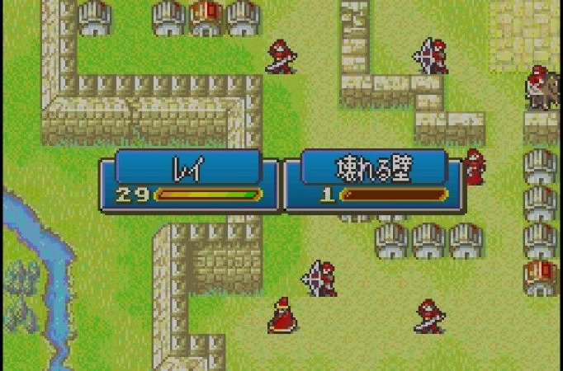

切り替え②
クォータービューで斧とかで地形破壊
FPSで見ると →空いた穴から直接攻撃
Notes:
別に壊さなくてもいいんで、壁とかに穴があいてあると嬉しい
地形破壊ゲーに寄せるなら、近接武器じゃないとダメだと遠距離との差別化が増えて良い

Slide 8
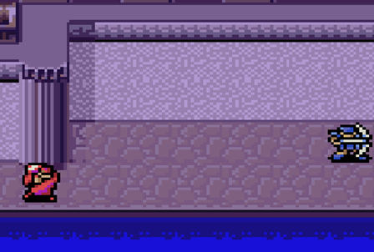
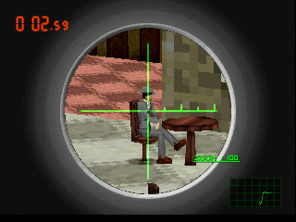
直接狙う楽しさ
クォータービューの射程 →敵に攻撃が届かない
FPSで直接狙う →逃げる盗賊など、遠くにいる敵を倒せる

Slide 9
その他案
○バイク兵、ヘリコプター兵
HPの他に燃料を用意し、ナイトとは違う動かし方を持たせる
○戦車、輸送トラック
空路陸路、救出/輸送でスピーディーな移動 これを利用したシチュエーション系マップを用意
○インタラクティブイベントの実装
マップ上でリアルタイムでテキストが流れる、ユニットの上に吹き出しを表示するなどストーリーを読むのに時間を取らせない

Slide 10
懸念
○直接狙うシステム
SLG的配置の楽しさがオミットされるのでは？
でもここがないと普通のストラテジー 今のままでも戦場のヴァルキュリアっぽいけど
○通常攻撃を実装するか
そっちで良い感が出てしまう
○トップビューでも良いかも
○グラフィックはどう用意する？特に2D
○最初の5～10分で面白くなるのか？

Slide 11
世界観メモ
近未来/数百年後の大地が上下に分かれた地球で戦争
暗殺が世を支配する、荒廃した地下(スタート地点)
国の御上が動かす、超高層ビルの立ち並ぶ地上(目指す場所)
データと呪術が闊歩する、ナンセンスな魔界(後半現れる)
※大学授業でシナリオ書くのでそれ使います

